Slide 1
Муниципальное автономное дошкольное образовательное учреждение - детский сад общеразвивающего вида с приоритетным осуществлением деятельности по физическому развитию воспитанников № 358 «Лесная полянка»
Тема: «История одного семейного предмета»
«Такие разные часы»
Выполнила: воспитанник старшей гр. № 9 Митченко Валерия
Руководитель: воспитатель Гарбузова Лидия Алексеевна
2024 г.

Slide 2
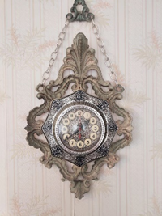
Тема: «История одного семейного предмета- ЧАСЫ»
Цель:
Обогащение знаний детей об истории и возникновении часов.
Задачи:
Познакомить детей с историей возникновения часов;
Дать представление о разных видах часов, их предназначении;
Развивать познавательный интерес, умение устанавливать связь между разнообразием часов и потребностью человека в них, воспитывать любознательность, бережное отношение ко времени, расширять кругозор, обогащать словарь детей.
Формировать творческие навыки, воспитывать интерес к познанию нового.
Объект исследования: Часы как предмет повседневного обихода. Предмет исследования: История, функции и виды часов, а также значение времени в жизни человека.

Slide 3
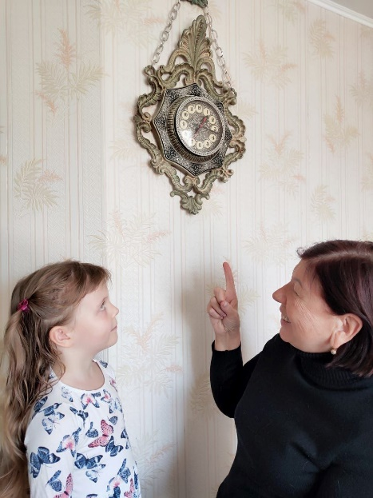
В рамках проекта можно будет рассмотреть, как часы изменялись на протяжении времени, какие существуют различные типы часов (настенные, наручные, песочные и т.д.), и почему важно уметь ориентироваться во времени. Это поможет детям не только узнать что-то новое, но и развить навыки работы с информацией и критического мышления.
Гипотеза: Если вовлечь родителей в образовательный процесс через исследование истории и функции часов, то дети будут более заинтересованы в изучении времени и освоении навыков его измерения.
Старинные часы – это не только инструмент для измерения времени или декоративный элемент интерьера, это всегда нечто большее, это практически член семьи.
Часы нередко ассоциируются у их владельцев с ходом собственной жизни.
Сбор информации по теме проекта, подборка необходимой литературы
и наглядно-информационного материала; Участие в сборе экспонатов.

Slide 4
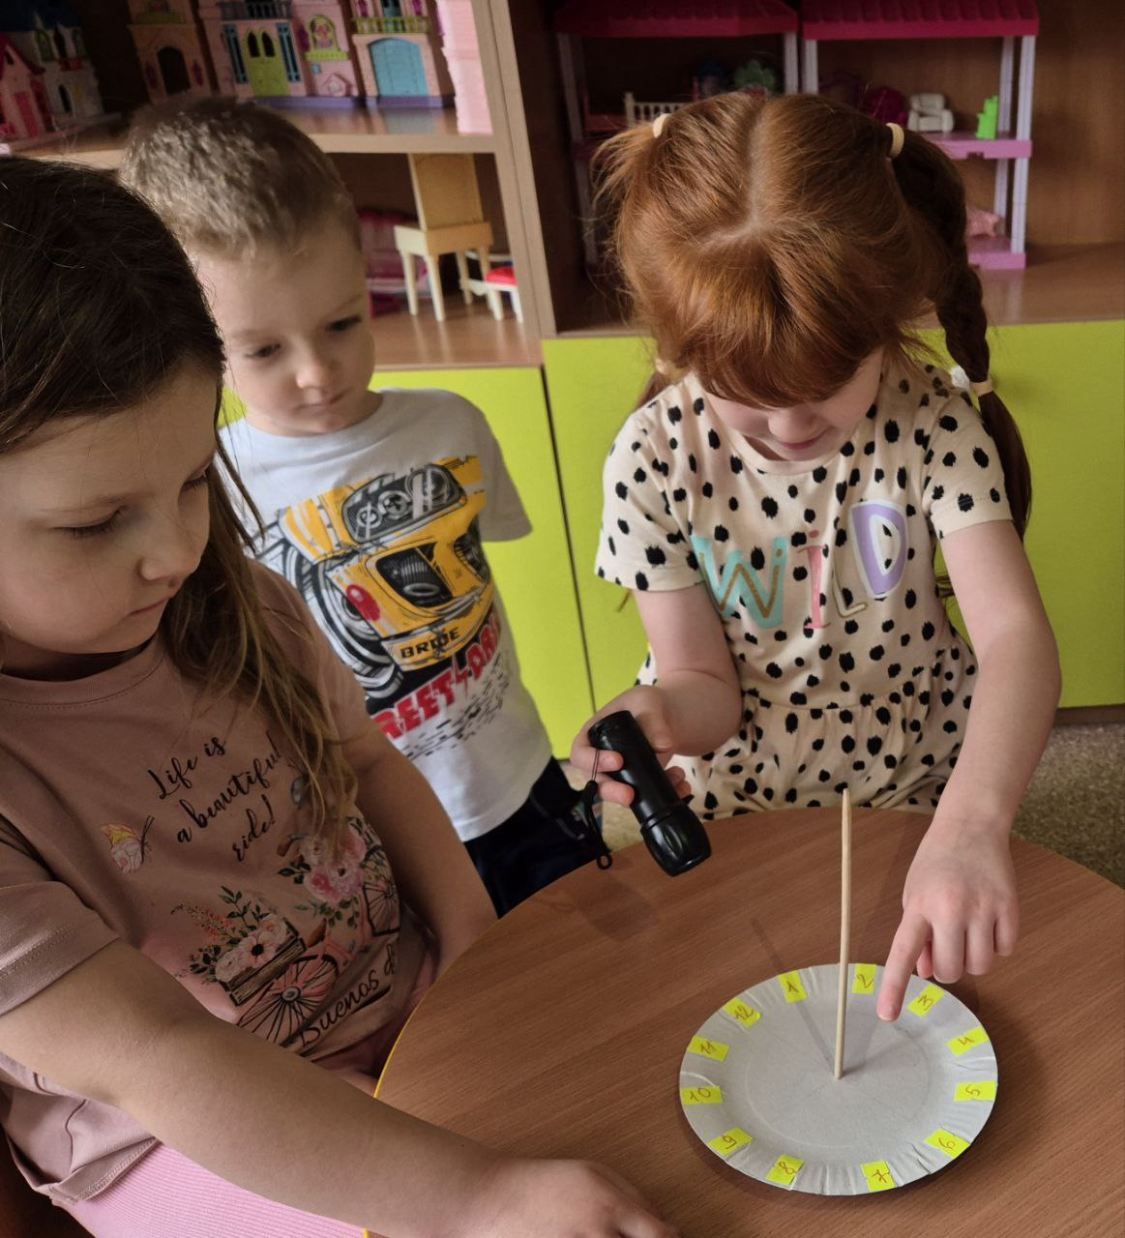
Первый простейший прибор для измерения времени — солнечные часы
Всех часов предки!
Сейчас они редки!
Циферблат на земле лежит,
А по нему солнышко бежит!
Они бывают на площадях,
На лужайке, в саду –
У солнышка на виду!
Рассматривание энциклопедий «Как работают вещи (про часы)», Степанов «Время», «Часы».
Занятия «Путешествие в прошлое часов», «Мы живём по часам»

Slide 5
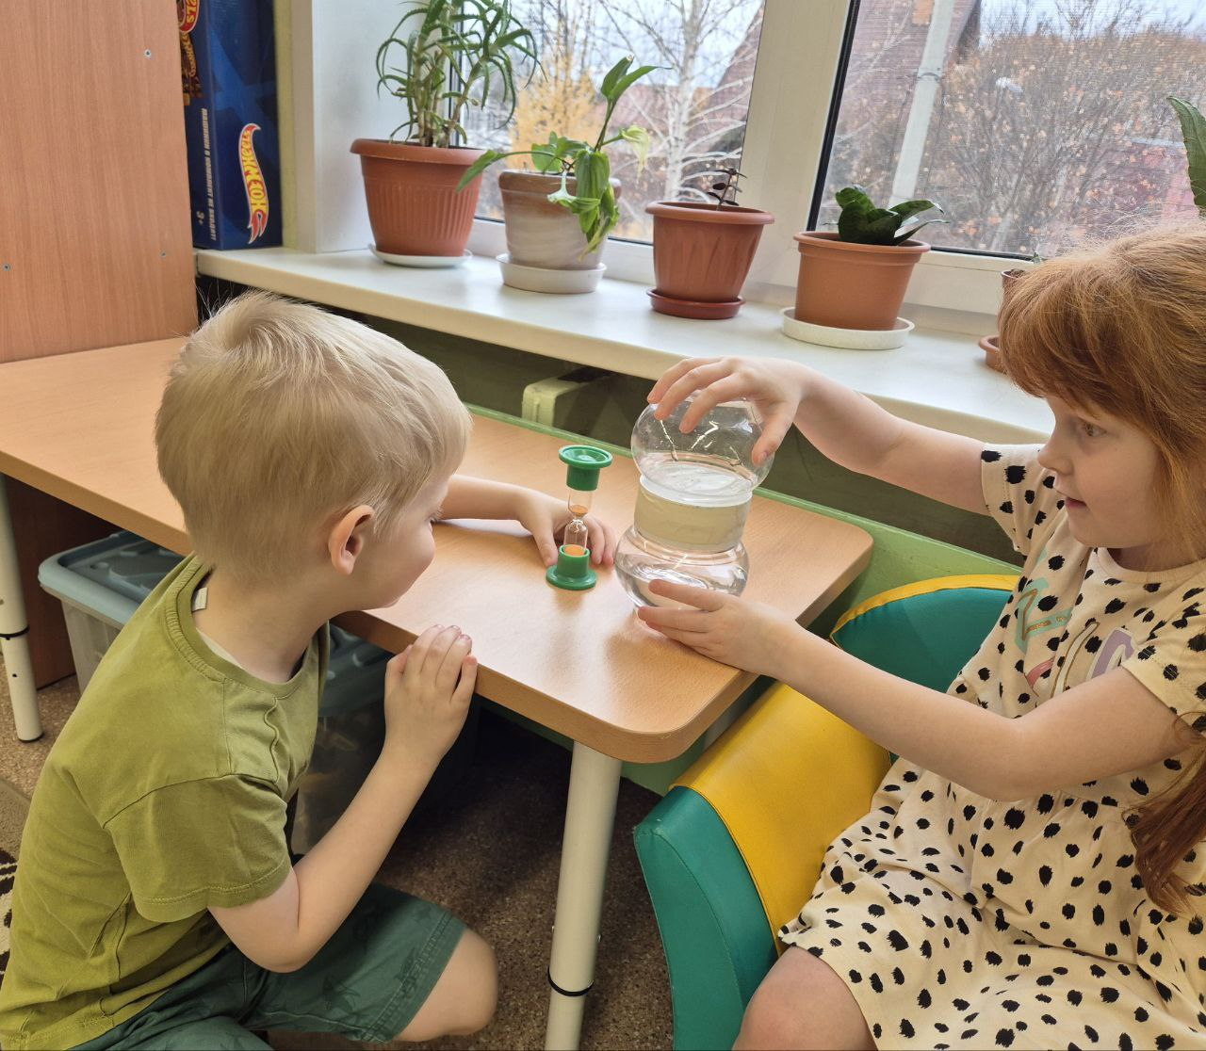
А бывают часы песочные – точные!
В них песчинки текут – секунды бегут!
Как песчинки собрались – холмиком улеглись!
В колбочке из стекла,
Так и минутка истекла!
Беседы: «История часов, или какие бывают часы?», «Какие часы были давным - давно», «Что мы делаем в разное время?», «Что случится, если часы будут идти по-разному?», «Часы у меня дома», «Часы моей бабушки»
Также много сотен лет они служили людям водяные часы, а вот название получили обидное: «клепсидры» – в переводе «воровка воды». По капелькам влага перетекала из одного сосуда в другой, и по тому, сколько воды вытекло, определяли, сколько времени «утекло».

Slide 6
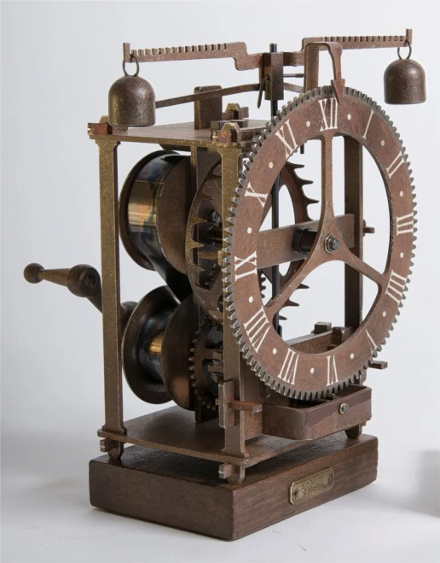
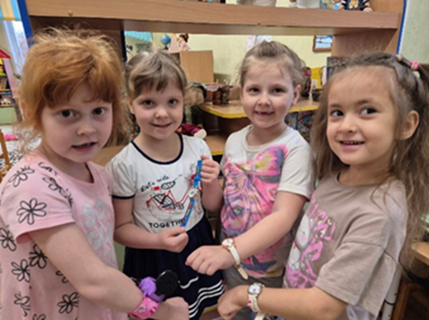
Механические часы представляют собой часы, использующие гиревой или пружинный источник энергии, в качестве колебательной системы применяется маятниковый или балансовый регулятор.
Для того, чтобы прибор не воспринимал колебания, стали использовать кристалл кварца. Так появились кварцевые часы. Сначала этот прибор был размером с целую комнату. Спустя годы они стали самыми доступными и популярными.
Чтение художественной литературы: Анофриев «Тик- Так», Берестов «Без четверти шесть». Стихи о человеке и его часах. (С. Баруздин), «Песочные часы» Мирошникова Ирина, «Стихи про часы и о времени» Часы с боем», «Часы с кукушкой», С. Прокофьевой «Петушок», «Сказка о потерянном времени»

Slide 7
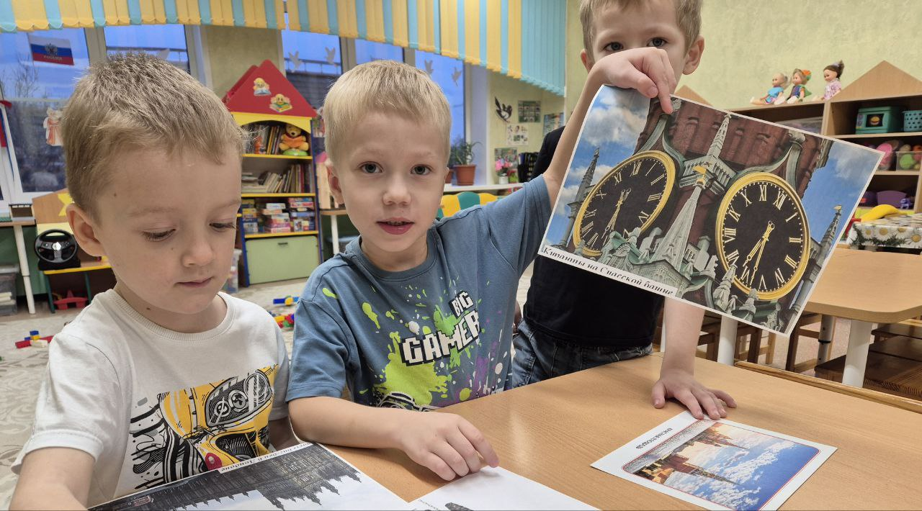
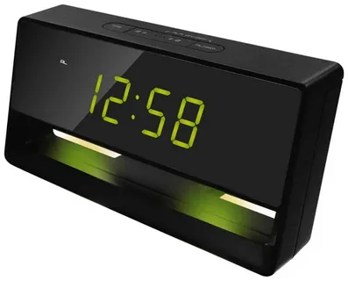
Часы - куранты на Спасской башне Московского Кремля, одни из древнейших действующих башенных механических часов в мире. Ежегодно на фоне Спасской башни Президент РФ выступает с поздравительной речью, а звон колоколов объявляет о наступлении Нового года.
В середине прошлого века придумали электронные часы. Привычный циферблат вытиснился электронным табло, на котором светились электронные цифры. Кроме того, появились часы с калькулятором, с будильником и даже встроенным миникомпьютером.

Slide 8
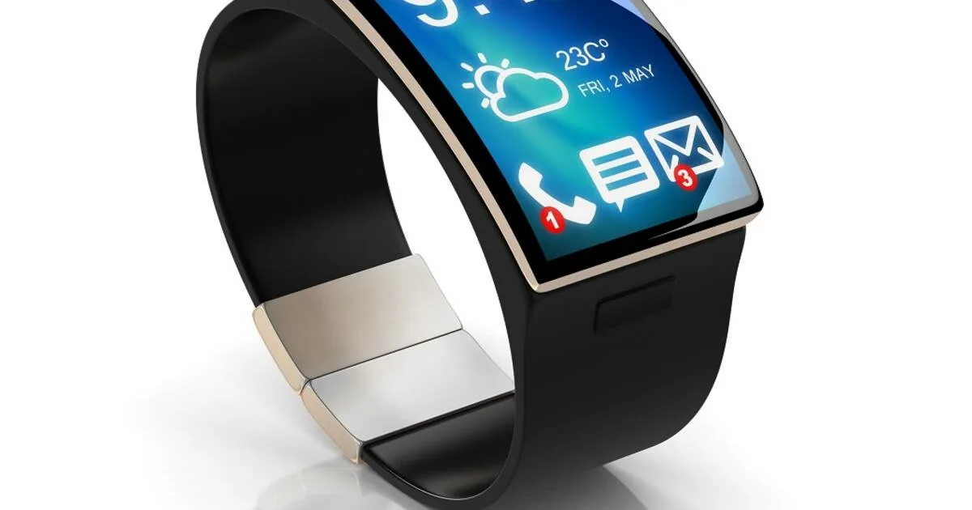
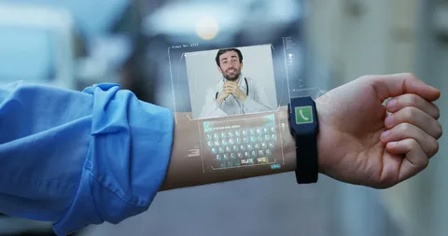
Часы будущего – это лаконичные внешне и совершенные по функционалу устройства, которые заменят целый набор необходимых предметов. Используя их, можно будет расплачиваться за товары, следить за здоровьем, настраивать будильник в соответствии с фазами сна, узнавать погоду, находить ключи. И многое другое станет возможным, благодаря лишь одному универсальному наручному хронометру.

Slide 9
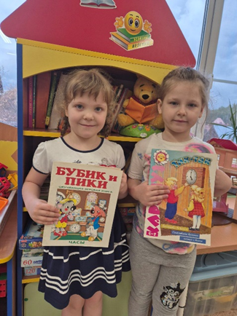
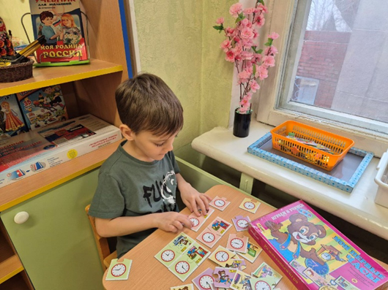
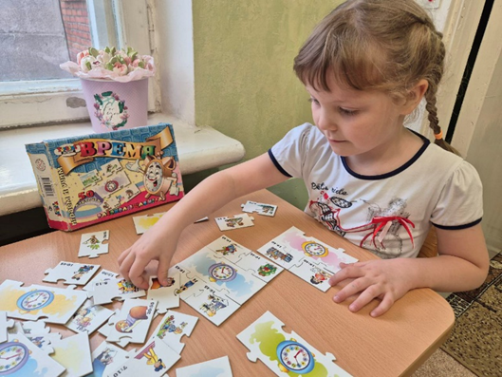
«Скучен день до вечера, когда делать нечего»
«Время как воробей: упустишь — не поймаешь»
«Пропущенный час годом не нагонишь»
«Делу — время, а потехе — час»
«Время дороже золота»
«Поспешишь — людей насмешишь»
«Упустишь минуту — потеряешь час»
Знакомство с пословицами, поговорками о часах, времени.

Slide 10
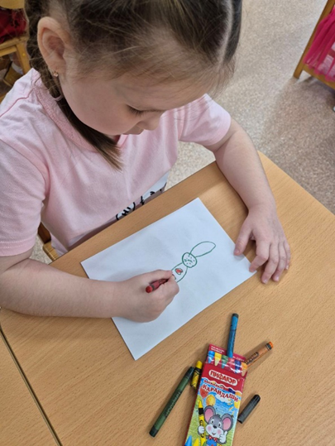
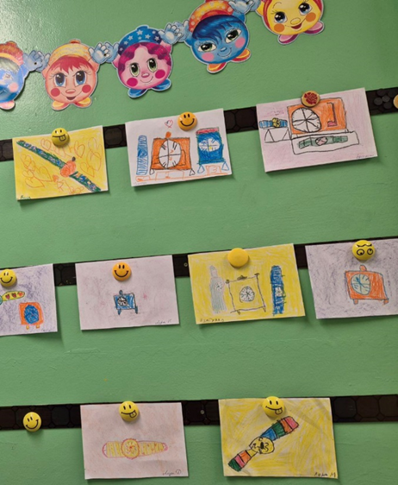
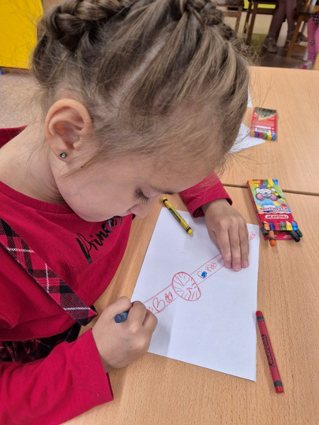
Такие разные часы!
Чтобы почувствовать себя дизайнерами-художниками и придумать свои часы, можно воспользоваться цветными карандашами, фломастерами, восковыми мелками.

Slide 11
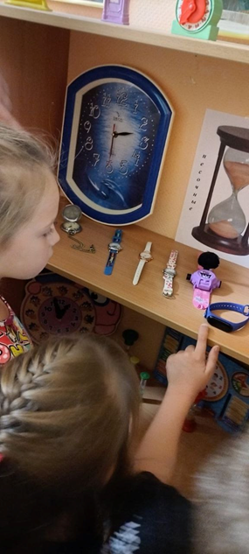
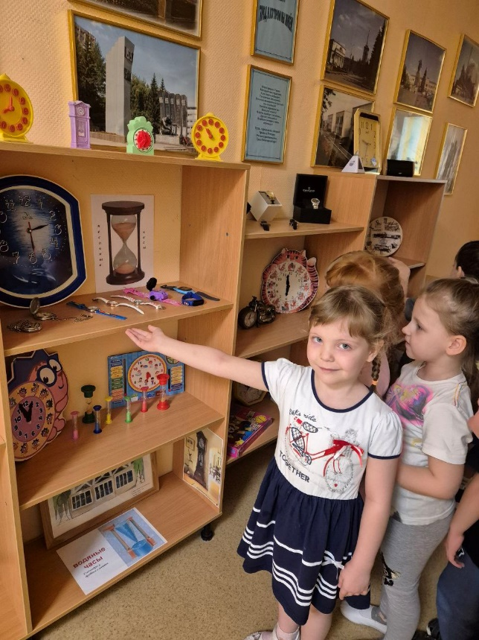
Выставка «Такие разные часы»
Лавка часового мастера «Тик – так»

Slide 12
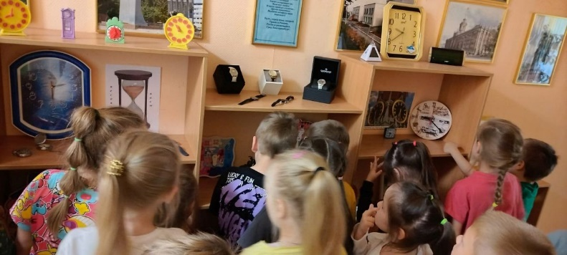
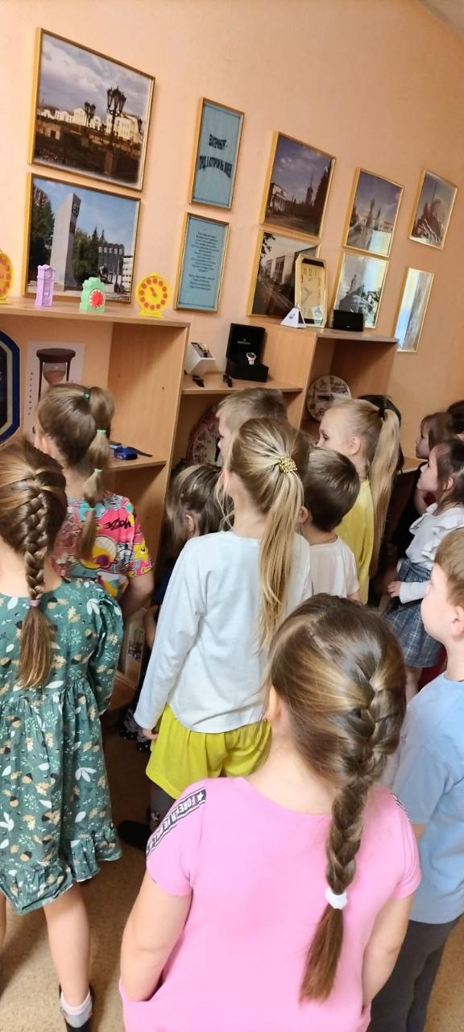
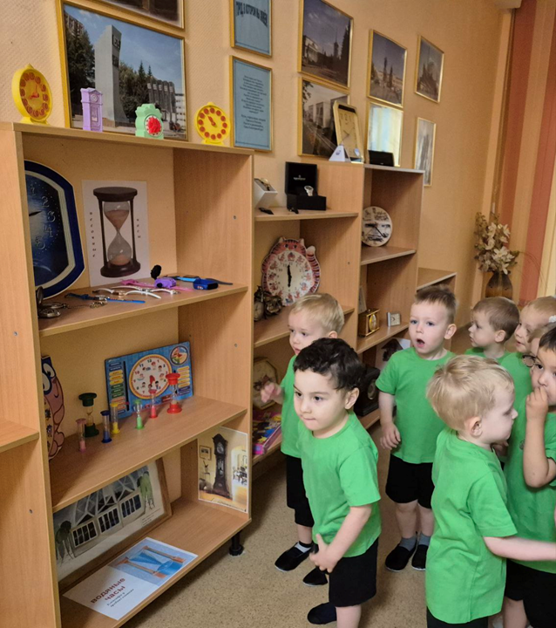
Выставка «Такие разные часы»

Slide 13
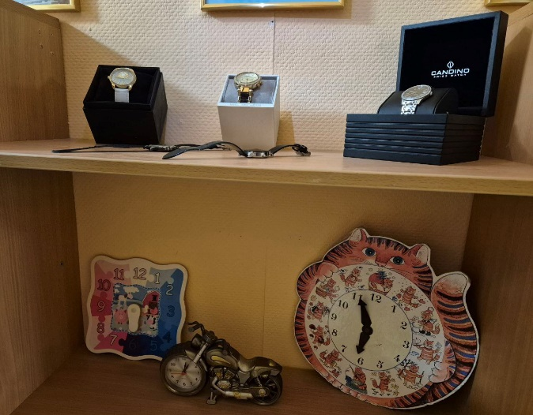
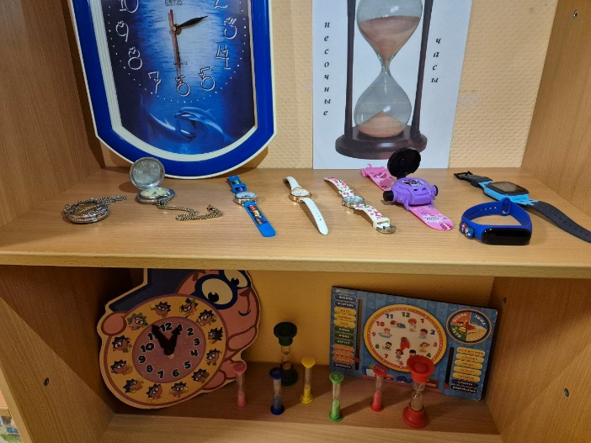
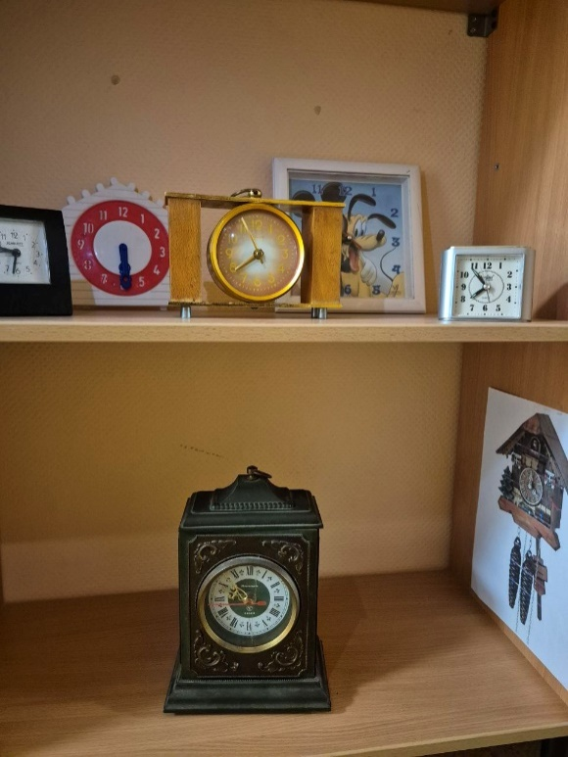
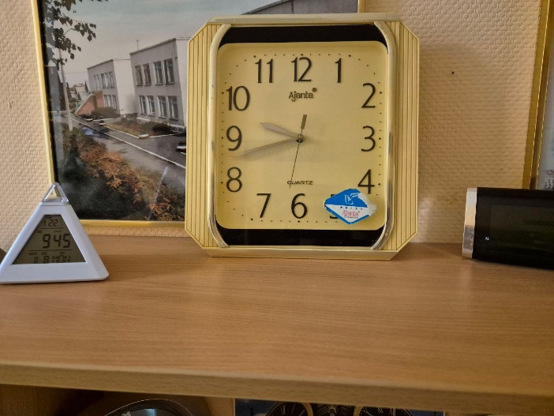
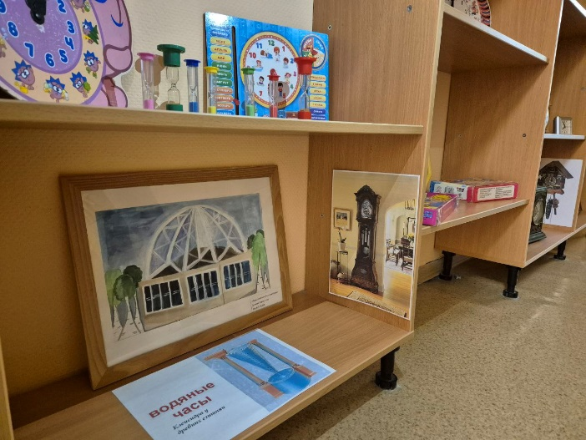

Slide 14
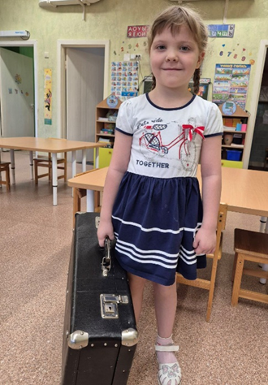
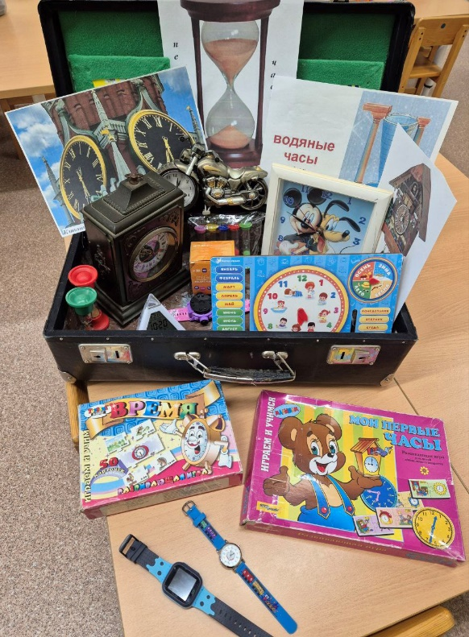
Экскурсия по музею «История маленького чемоданчика»
«Такие разные часы»

Slide 15
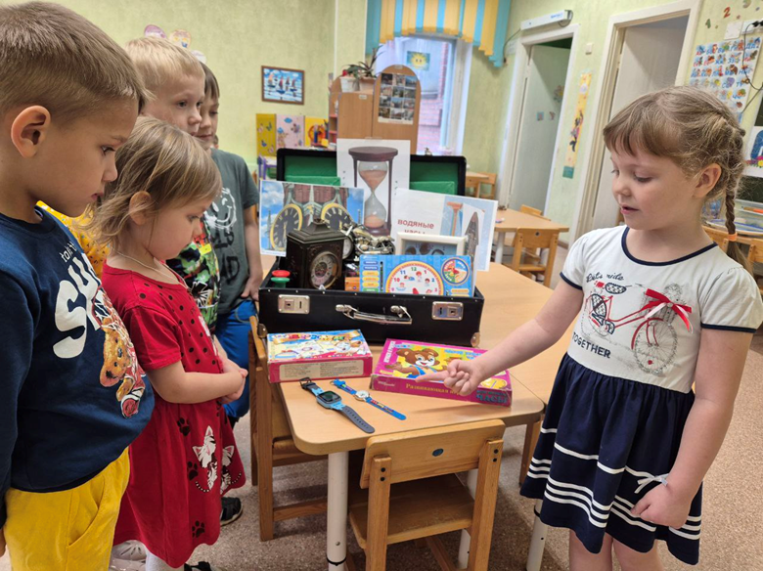
Экскурсия по музею «История маленького чемоданчика»
«Такие разные часы»
Результат :
У детей сформированы первоначальные знания о часах, времени. Заинтересованность детей темой;
Дети самостоятельно проявляют инициативу: рассматривают иллюстрации, участвуют в играх, задают вопросы; проявляют творчество и активность;
Участие в совместной деятельности родителей.
По результатам проведенной работы, гипотеза подтвердилась: благодаря совместной работе с родителями у детей появилось желание изучать часы и применять полученные знания в быту.

